Slide 1
Сальвадор Далі
іспанський художник, один з найвидатніших сюрреалістів ХХ століття

Slide 2
Далі - наркотик, без якого вже не можна обійтися.
Cальвадор Далі

Slide 3
11 травня 1904 року в родині дона Сальвадора Далі-і-Кусі і доньї Феліпи Доменеч народився хлопчик, якому було призначено стати в майбутньому одним з найбільших геніїв епохи сюрреалізму.
Часті вередування й істерики приводили батька Далі в гнів, але мати, навпаки, всіляко намагалася догодити улюбленому синові. Вона прощала йому навіть найогидніші витівки. Як наслідок, батько став для сина втіленням зла, а мати - символом добра.
Талант Сальвадора до живопису проявився у досить юному віці. У чотири роки він, з дивними для такої маленької дитини стараннями, намагався малювати. Першу свою картину Сальвадор Далі намалював, коли йому було 10 років. Це був невеликий імпресіоністський пейзаж, написаний на дерев'яній дошці олійними фарбами.

Slide 4
На початку 20-х років Далі захоплювався роботами футуристів, але все-таки був сповнений рішучості створити власний стиль у живописі. У цей час у нього з'явилися нові друзі й знайомі. Серед них були такі видатні та талановиті люди, як поет Федеріко Гарсіа Лорка і режисер Луїс Бюнюель. Екстравагантний вигляд художника дивував і шокував пересічних мадридців. Це приводило самого юнака в невимовитий захват. У 1921 році помирає мати Далі.
У 1923 році за порушення дисципліни він був на рік відсторонений від занять в академії. У цей період інтерес Далі був прикутий до творів великого генія кубізму Пабло Пікассо. У картинах Далі того часу можна помітити вплив кубізму («Молода дівчина», 1923)

Slide 5
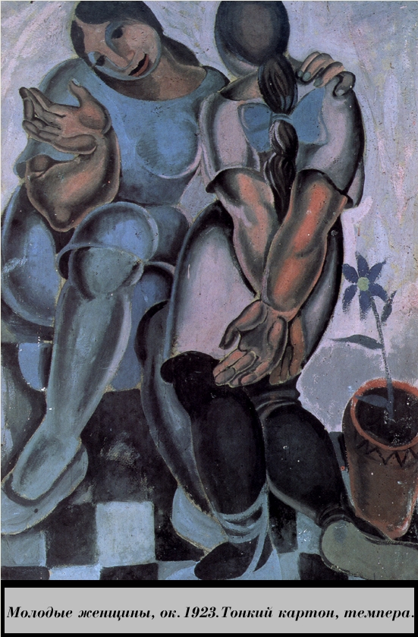

Slide 6
Гала Елюар (ім'я при народженні — Олена Делувіна-Дьяконова) здавалася Далі витонченою і самовпевненою жінкою. Вона довгий час перебувала у вищих мистецьких колах Парижа, тоді як він був лише простим хлопцем з маленького провінційного містечка на півночі Іспанії. Спочатку Далі був вражений красою Гали й істерично реготав, коли вони розмовляли. Він не знав, як поводитися з нею, але потай визнавав, що вона йому подобалася.
Щоб висловити свої почуття до цієї дивовижної жінки, Далі зобразив її у вигляді Градиви, героїні популярного роману Вільяма Дженсена, де Градива постає, як статуя з Помпеї, в яку закохався юнак, що, в врешті-решт, змінило його життя. На картині «Градива знову відкриває для себе антропоморфні руїни» на тлі скель, написати які художника надихнув скелястий краєвид Коста Брава, на передньому плані зображена Градива, моделлю для якої послужила Гала, оповита скелею, на якій стоїть чорнильниця, можливо, як натяк на її колишнього чоловіка-поета.
Особливістю цих стосунків було вміння відчувати і розуміти одне одного. Гала буквально жила життям Далі, а він захоплювався нею все життя.

Slide 7
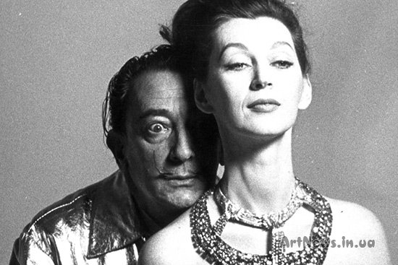

Slide 8
На початку 30-х років Сальвадор Далі вступив у конфлікт із сюрреалістами на політичному підґрунті. Його захоплення Адольфом Гітлером і монархічні прихильності розходилися з ідеями Бретона.
У 1937 році Далі відвідує Італію з метою ознайомлення з живописом епохи Відродження.
Після окупації Франції німмцями в 1940 році Далі їде у США (Каліфорнію), де відкриває нову майстерню. Він живе разом з Галою з 1940 по 1948 роки.
З часом ностальгія за батьківщиною бере своє, і в 1948 році він повертається в Іспанію. Перебуваючи у Порт Льїгаті Далі звертається у своїх творах до релігійно-фантастичної тематики. У 1953 році проходить велика ретроспективна виставка Сальвадора Далі в Римі.
У 1973 році у Фігуерасі був відкритий «Музей Далі». Цей незрівнянний сюрреалістичний витвір і нині захоплює відвідувачів. Музей є ретроспективою життя великого художника.

Slide 9
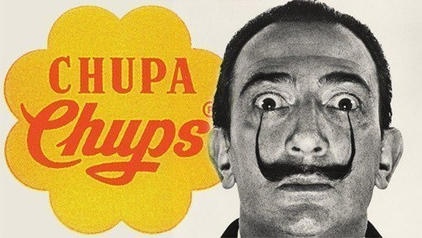
Дрібні факти
Дизайн Чупа-Чупса
Енріке Бернат назвав свою карамель «Чупсом», і спочатку в неї було тільки сім смаків: полуниця, лимон, м'ята, апельсин, шоколад, кава з вершками та полуниця з вершками. Популярність «Чупса» росла, збільшувалась кількість карамелі, що випускалася, з'являлися нові смаки. Карамель уже не могла залишатися в початковій скромній обгортці, потрібно було придумати щось оригіналье, щоб «Чупс» упізнавали всі. Енріке Бернат звернувся до свого земляка Сальвадора Далі з проханням намалювати щось таке, що буде добре запам'ятовуватися[3]. Геніальний художник думав недовго і менше, ніж за годину, накидав йому картинку, де була зображена ромашка «Чупа Чупс», яка в дещо зміненому вигляді сьогодні впізнається як логотип «Чупа Чупс» у всіх куточках планети. Відмінністю нового логотипу було і його місцезнаходження: він був не збоку, а вгорі цукерки.

Slide 10
У 2003 році компанією «Волт Дісней» був випущений мультиплікаційний фільм «Destino». Розробка фільму почалася із співпраці Далі з американським мультиплікатором Волтом Діснеєм ще в 1945 році, але була відкладено внаслідок фінансових проблем компанії.
З 1965 року в головній їдальні комплексу в'язниці на острові Рікерс (США) на видному місці висів рисунок Далі, який той написав як вибачення ув'язненим за те, що не зміг бути присутнім у них на лекції з мистецтва, як обіцяв. У 1981 році малюнок перевісили в хол «з метою збереження», а в березні 2003 року він був замінений на підробку, а оригінал викрадений, у цій справі висунули звинувачення чотирьом працівникам в'язниці. Незважаючи на те, що троє з них визнали себе винними, а четвертого було виправдано, оригіналу так і знайшли[4][5].
Сальвадор Далі дуже любив солодощі і в обмін на логотип компанії «Чупа-Чупс» вимагав не грошей, а коробку льодяників кожного дня.

Slide 11
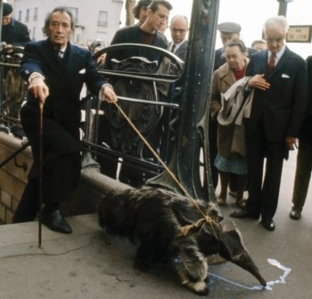
У Сальвадора Далі, як у людини оригінальної, і домашній улюбленець був незвичайним. Далі був дуже прив'язаний до свого екзотичного друга - гігантського мурахоїда, вигулював його вуличками Парижа та навіть брав із собою на світські вечори.

Slide 12
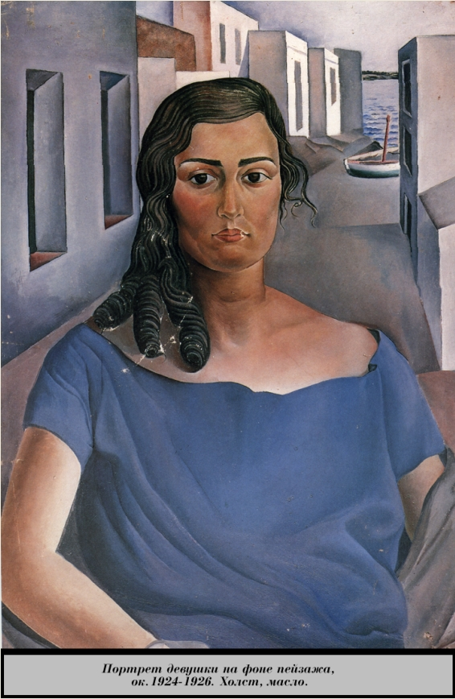
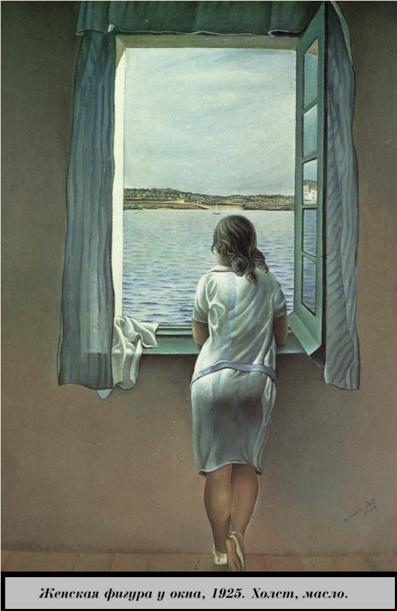
картины Сальвадора Дали периода 1914-1926

Slide 13
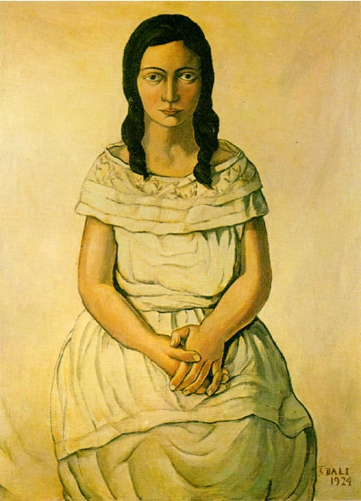
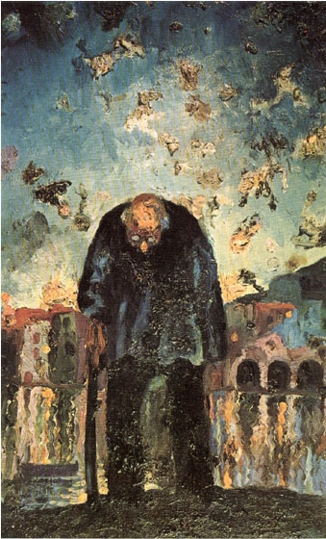
Ана Мария, 1924
Расплывчатый старик, 1918

Slide 14
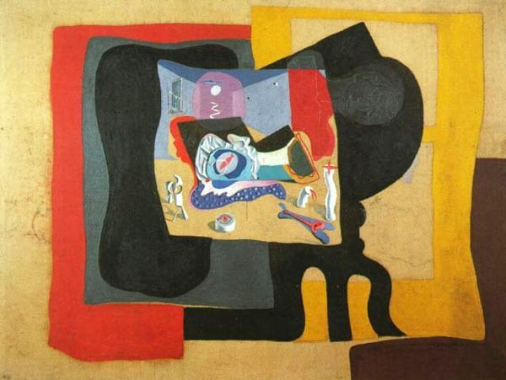
От неокубизма к пресюрреализму: литературный и художественный каннибализм картины Сальвадора Дали периода 1926-1929:
Натюрморт с лунным светом (1925)

Slide 15
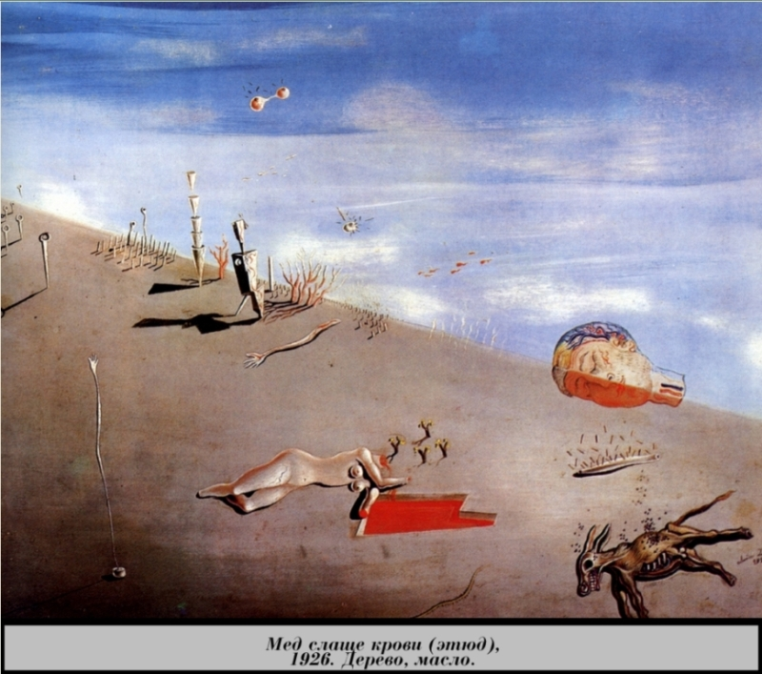

Slide 16
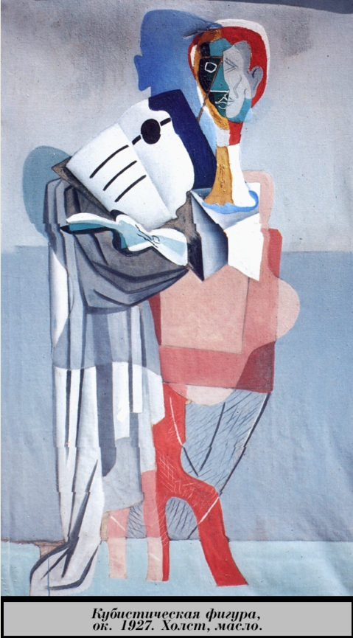
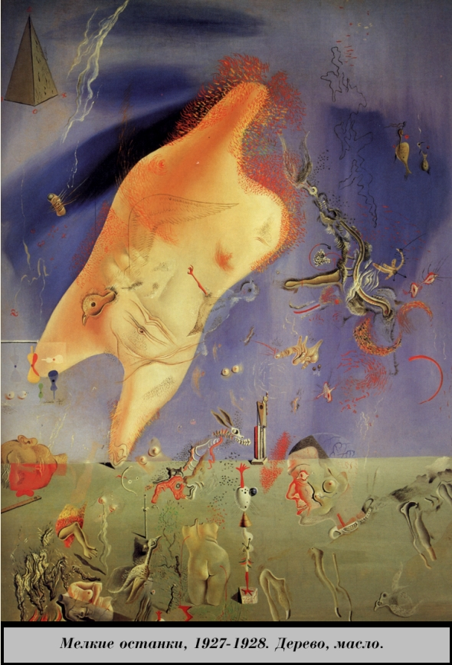

Slide 17
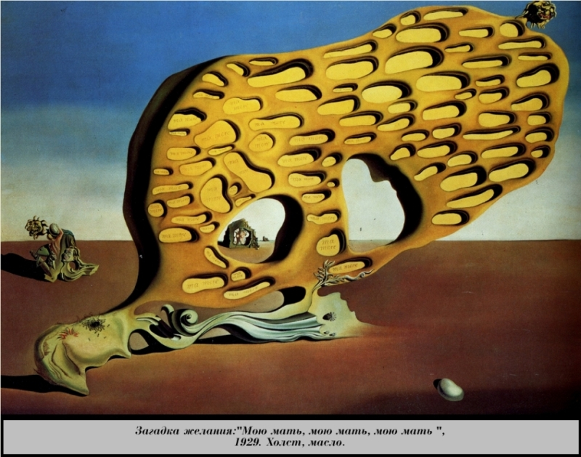
"Сюрреализм — это Я!" картины Сальвадора Дали периода 1929-1934:

Slide 18
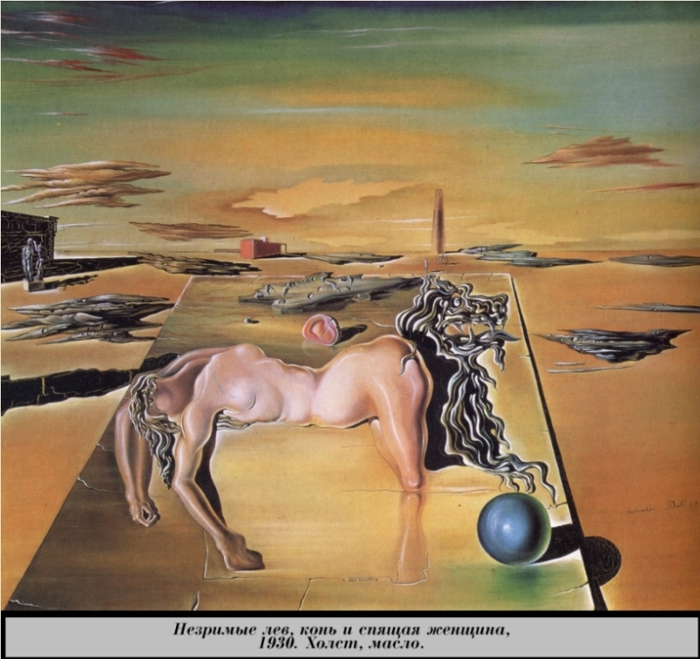

Slide 19
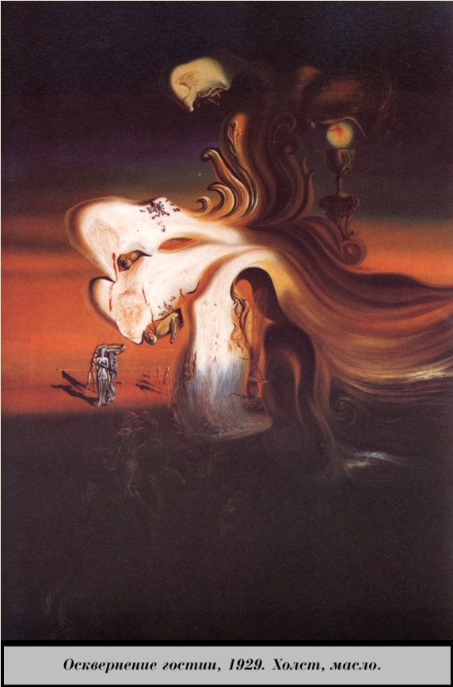
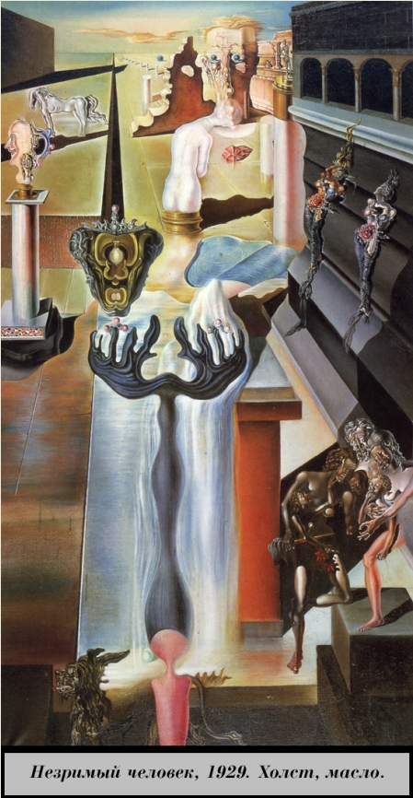

Slide 20
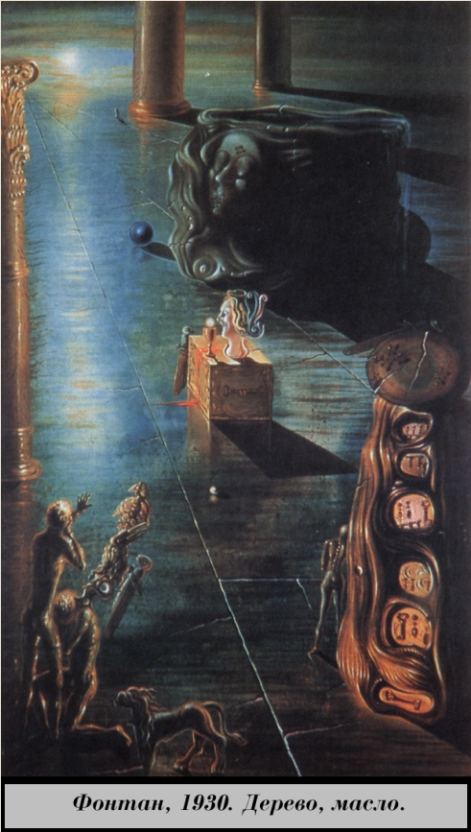
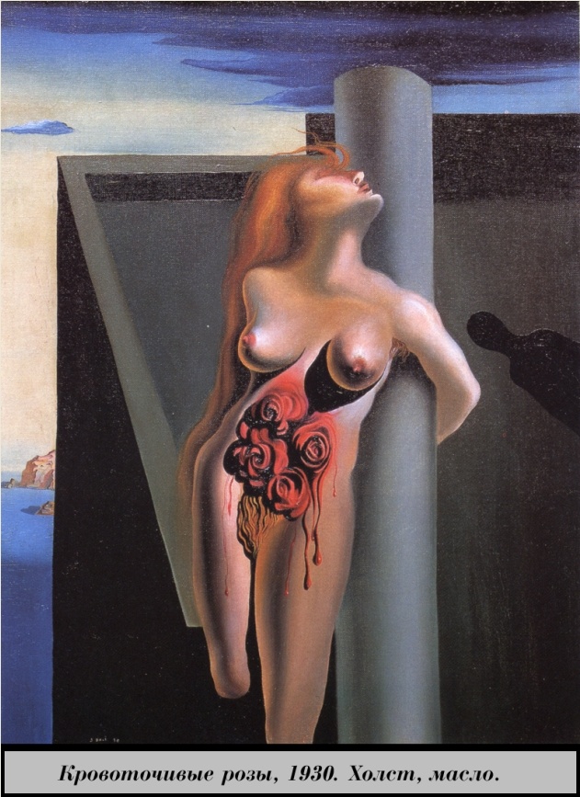

Slide 21
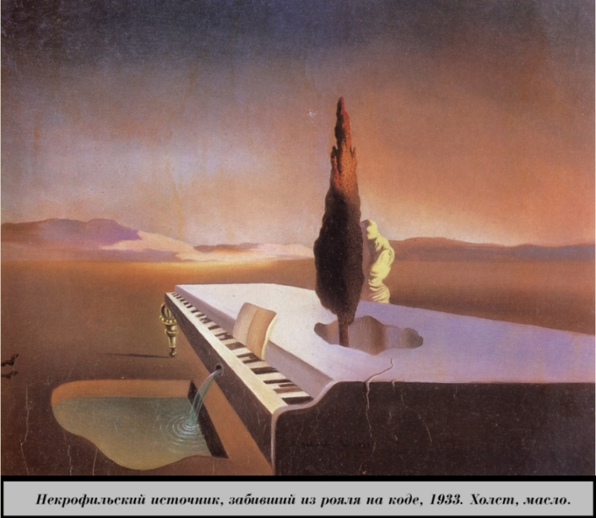

Slide 22
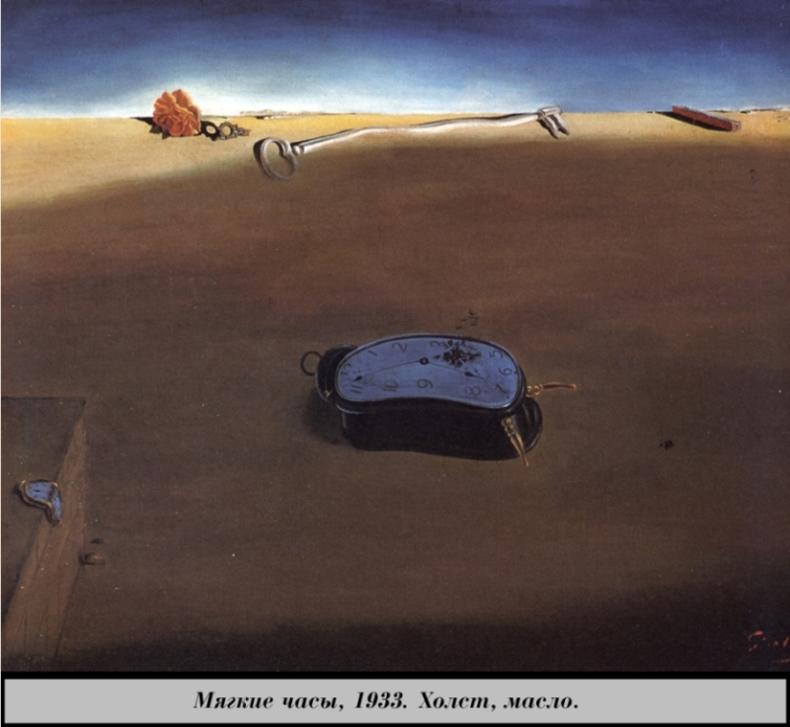

Slide 23
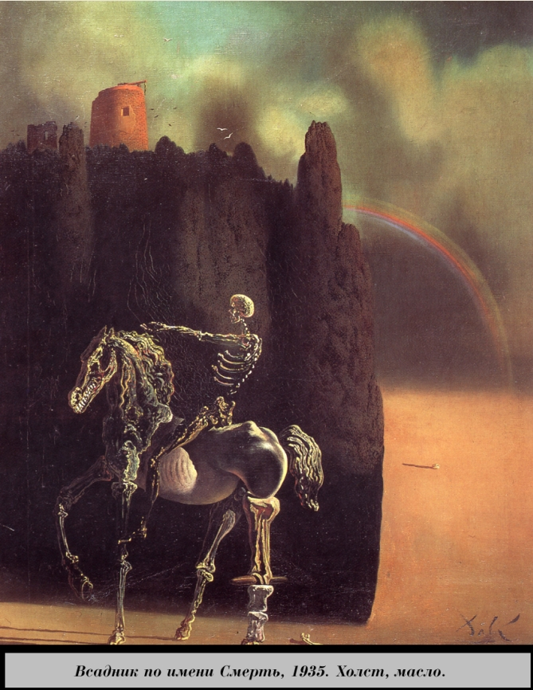
Параноидально-критический метод картины Сальвадора Дали периода 1934-1937:

Slide 24
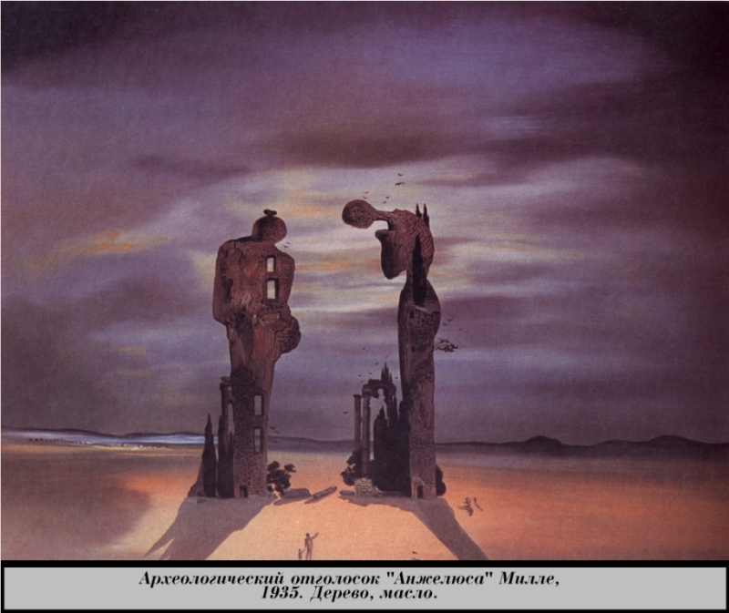

Slide 25
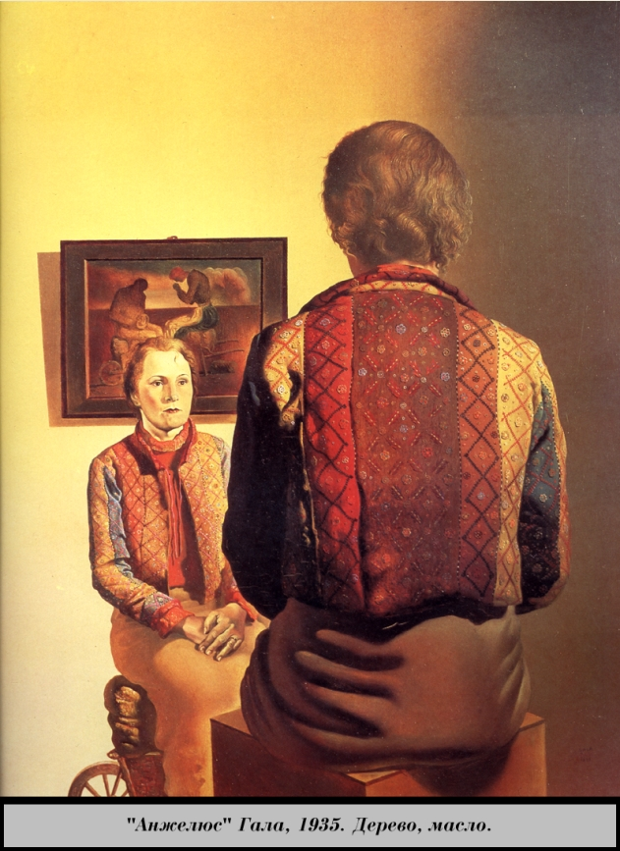

Slide 26
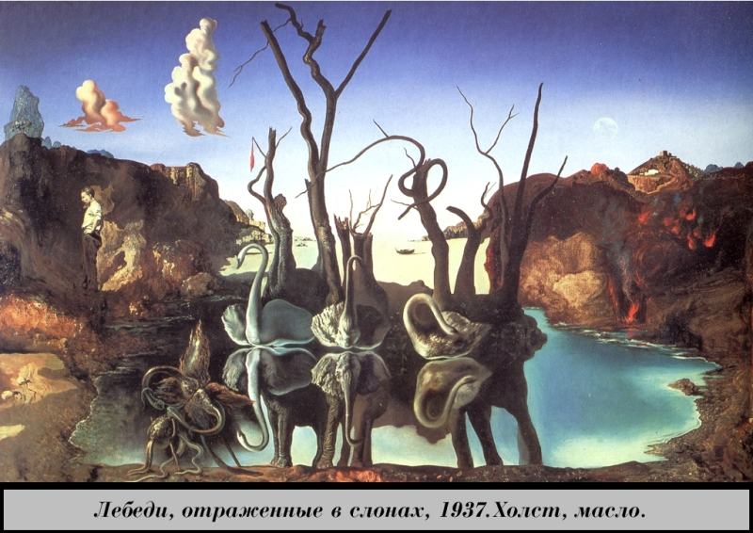

Slide 27
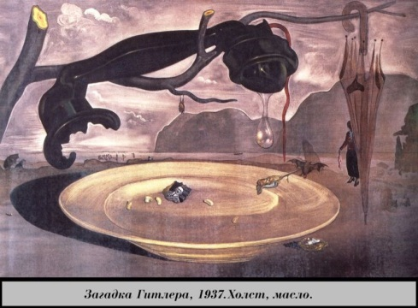
Американская мечта. "Большой стиль" картины Сальвадора Дали периода 1938-1949:

Slide 28
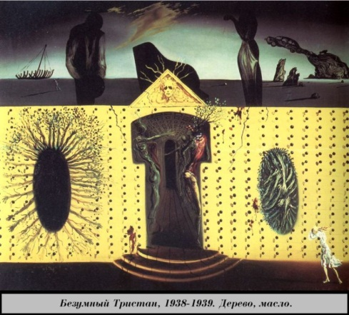

Slide 29
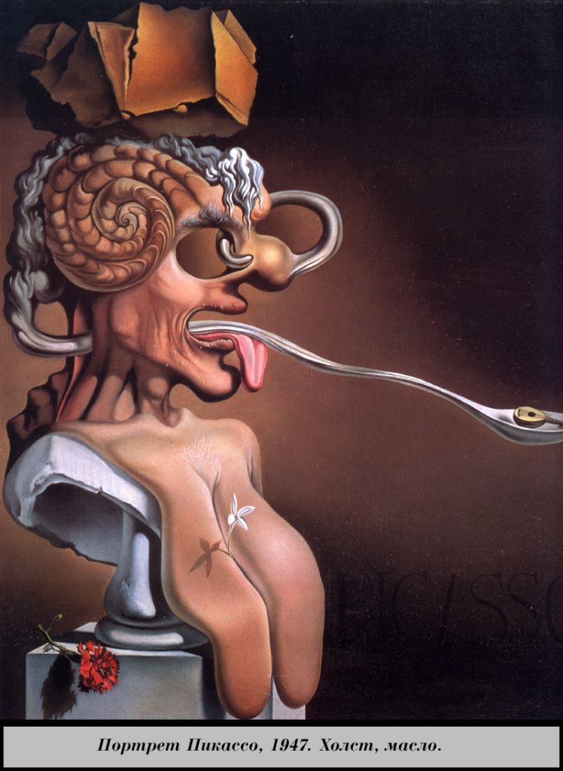
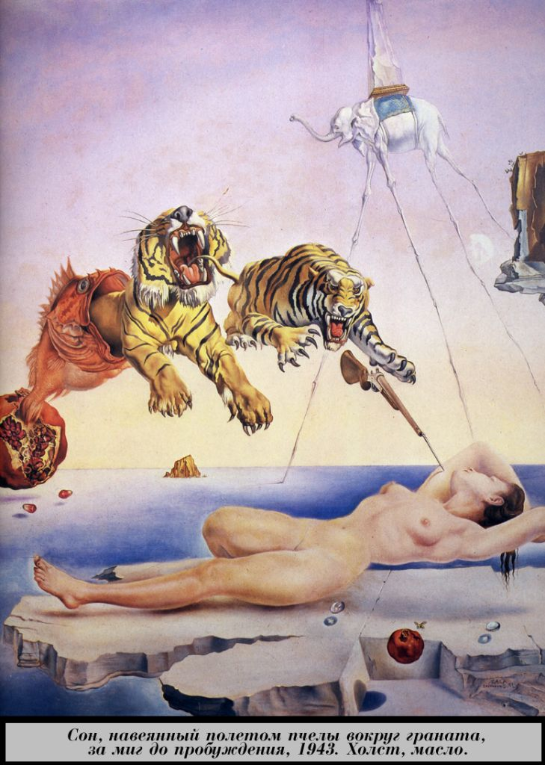

Slide 30
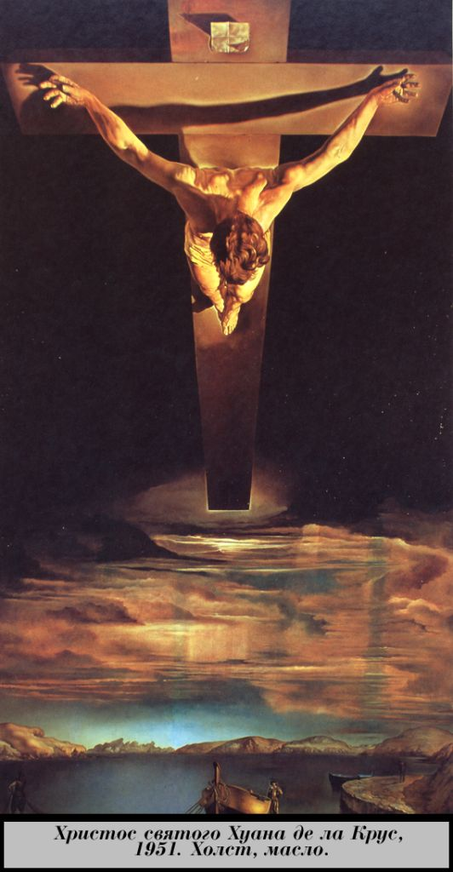
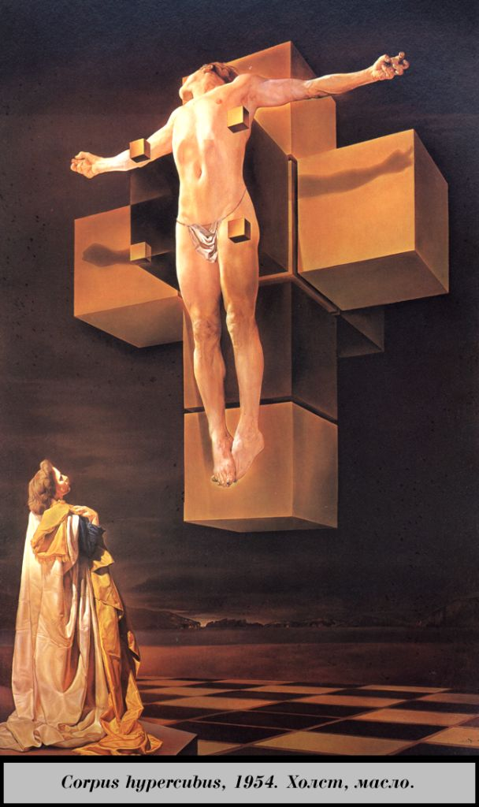
Ядерный мистицизм картины Сальвадора Дали периода 1949-1962:

Slide 31
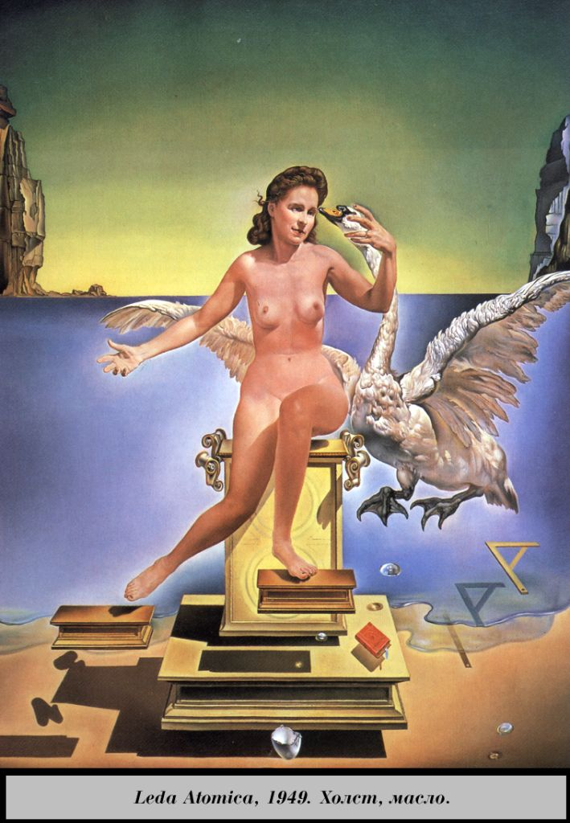
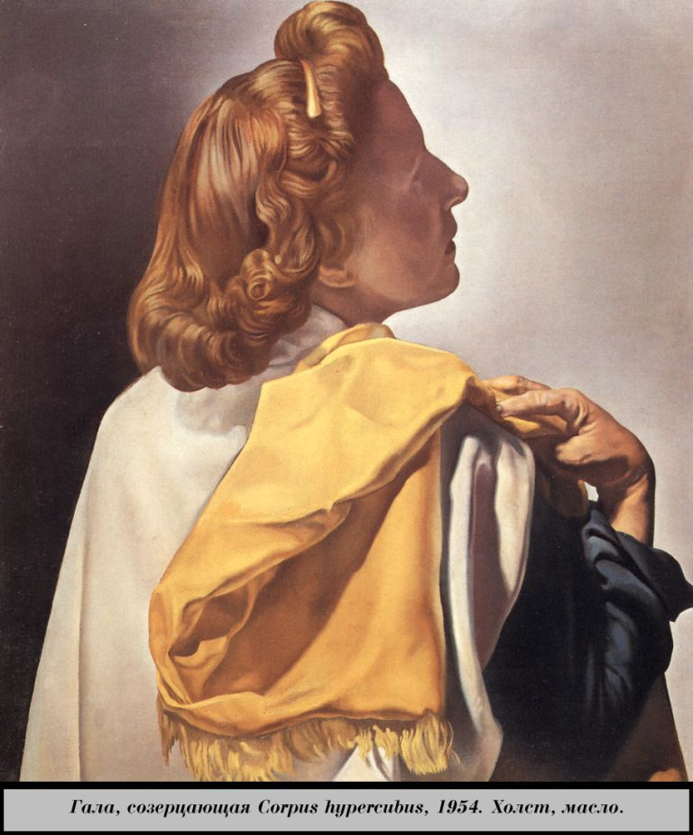

Slide 32
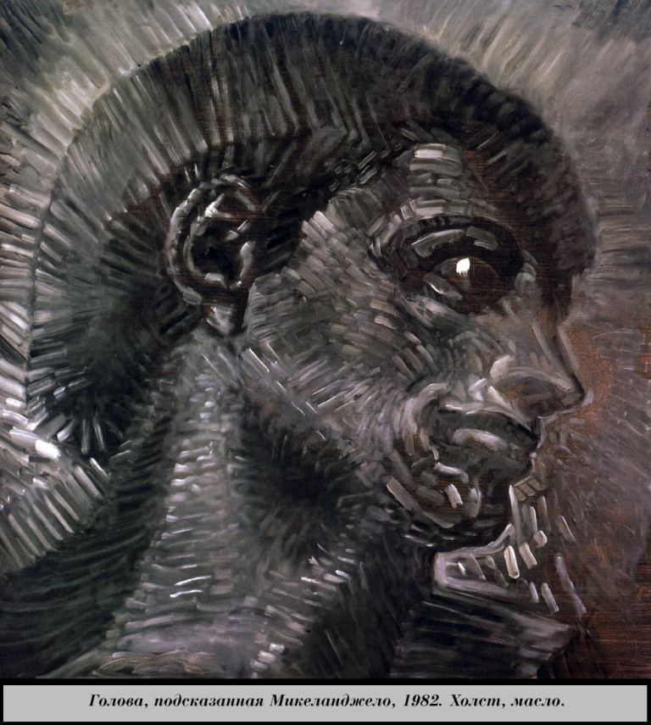
Последняя роль картины Сальвадора Дали периода 1963-1983:

Slide 33
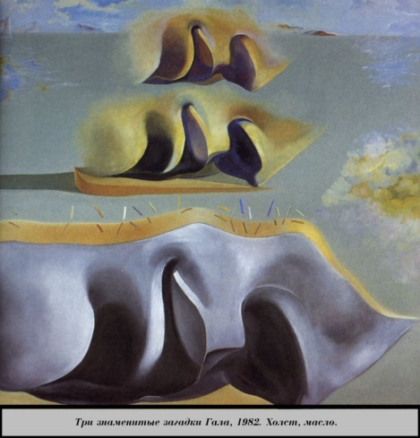

Slide 34
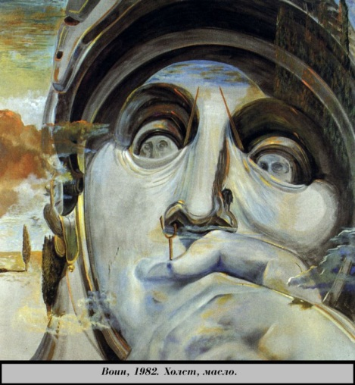

Slide 35
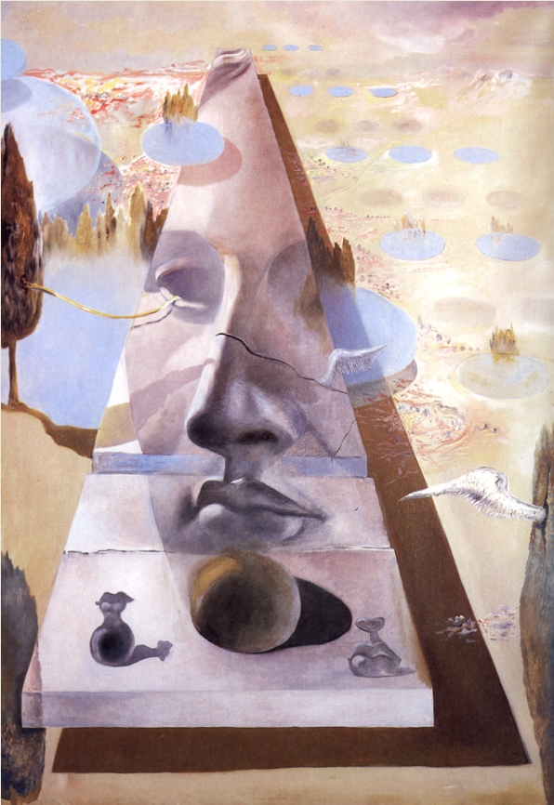
Явление лица Афродиты Книдской на фоне пейзажа (1981)

Slide 36
Дякую за увагу

